Slide 1

工效学监测的远程跨平台多模态可穿戴系统开发
答辩人：郑际涵
导 师：胡新尧
时 间：2025年4月

Slide 2
目录
研究背景
研究内容
课题进展
课题后续计划

Slide 3
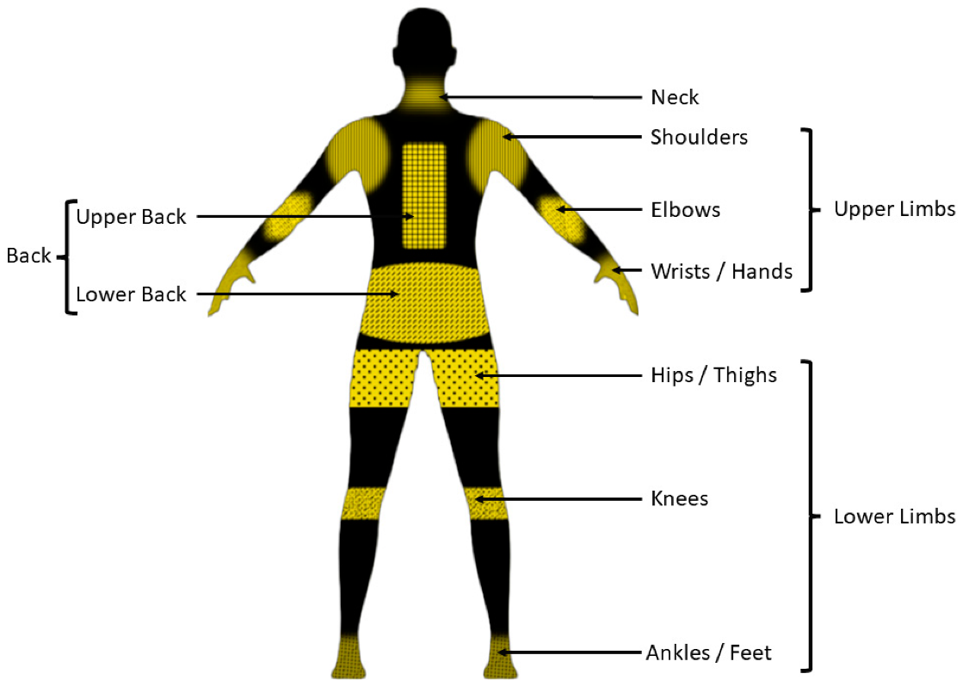

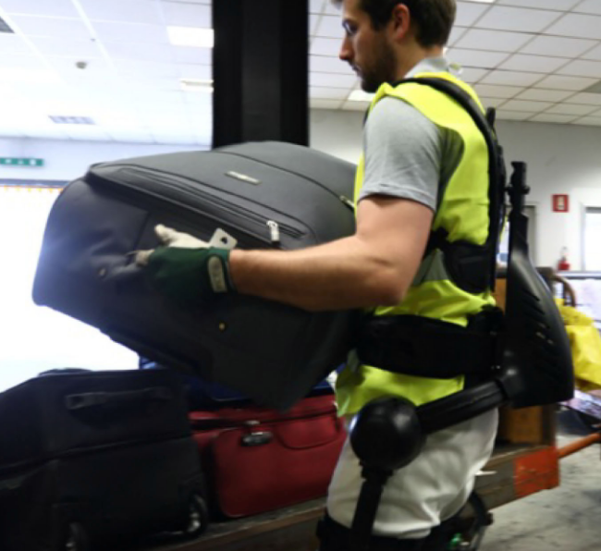
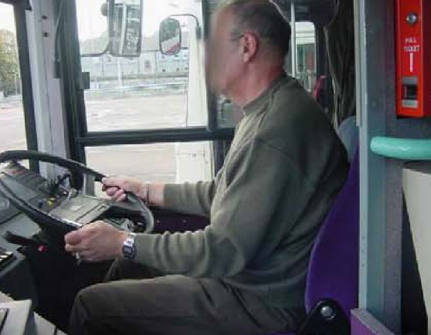
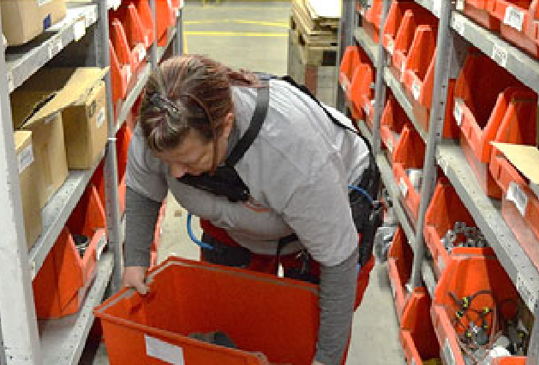
研究背景
(a)
(b)
(c)
(d)
WMSD发生区域的解剖学分类
(Sanura et al., 2024)
(a) 车间装配 (llaria et al., 2020)
(b) 重物搬运 (Tommaso et al., 2020)
(c) 公交车司机 (Olanrewaju O et al., 2004)
(d) 订单分拣员 (Sandra M et al., 2021)
各种不良工作姿势

Slide 4
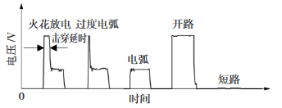
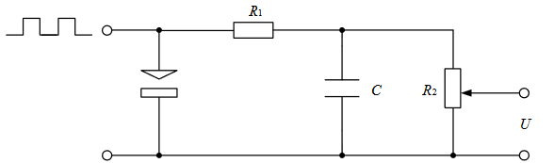
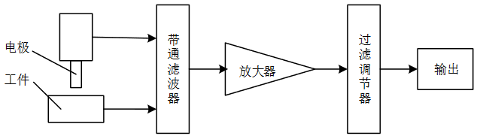
研究背景
电火花加工放电状态示意图
平均电压检测法：平均电压的高低可以反映放电状态，平均电压始终维持在一个区间内即为火花放电，若超出这个区间范围， 即为异常放电状态，平均电压高于区间上限即为开路状态，平均电压低于区间下限即为短路脉冲。
V
开路
火花放电
短路
高频分量检测法：通过检测极间电压中高频分量的强弱来识别放电状态，火花放电的维持电压存在很强的高频分量，而电弧放电的维持电压高频分量较弱，开路没有高频分量。

Slide 5
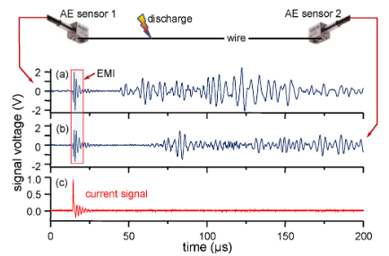
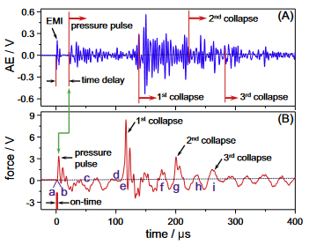
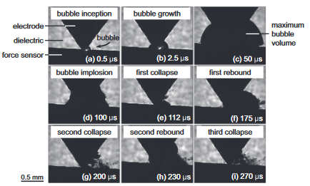
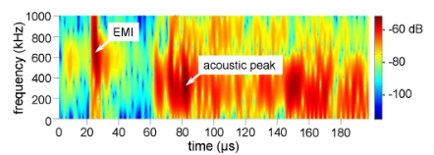
研究背景
(a)
(c)
(d)
(b)
(a)电火花加工的声与电流信号
(b)电火花加工声信号典型频谱
(c)电火花加工的声与力信号
(d)电火花加工气泡的生成与破裂
Craig et al., 2013
Andreas et al., 2016

Slide 6
研究背景
超声辅助电火花加工的优势
传统电压电流监测的优势与不足
声发射监测的优势
1、提高材料去除率
2、提高表面质量
3、降低电极磨损率
优势：能够清晰地表示开路、稳定放电、拉弧、短路的放电状态
1、声发射的监测频率上限高，包含更多高频信息
2、声发射对于间隙状态敏感
3、声发射与气泡变化相关
不足：无法表示超声空化气泡的生成与溃灭、间隙排屑状态

Slide 7
研究内容
（1）超声辅助电火花加工声发射检测的机理研究
（2）面向超声辅助电火花加工声发射检测的多通道采集设备
（3）声发射与电信号数据的采集与分析
（4）超声辅助电火花加工放电间隙状态的声发射识别模型研究

Slide 8





课题进展
声发射机理
多通道采集设备
电流计
电极
电压计
计算机
超声振动
空化泡
工件
声发射传感器
前置放大器

Slide 9
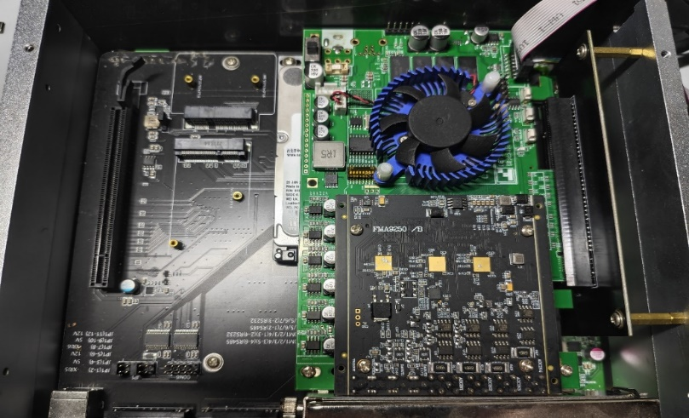
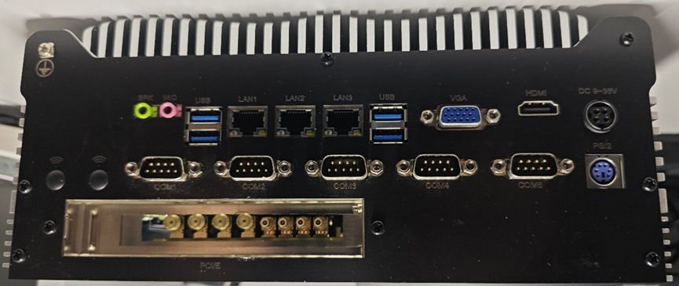
课题进展
多通道采集设备
采集板卡型号：PG-796xR 250M
ADC采样率：250M
ADC位数：16bit
ADC通道数：4通道
工控机配置：酷睿i7-6700 四核 3.4GHZ
声发射传感器配置：频率范围100KHz～1000KHz，谐振频率500KHz
电流计配置：ETA 5540C 采样率100MHz 量程40A
电压计配置：ETA 5007A 采样率70MHz 量程±700V
工控机与采集卡

Slide 10
课题进展
声发射与电信号数据的采集与初步分析
电压电流和声信号的时域变化
电压电流和声信号的时域变化部分放大
从上图可以看出，连续放电时，声发射信号以脉冲簇响应

Slide 11
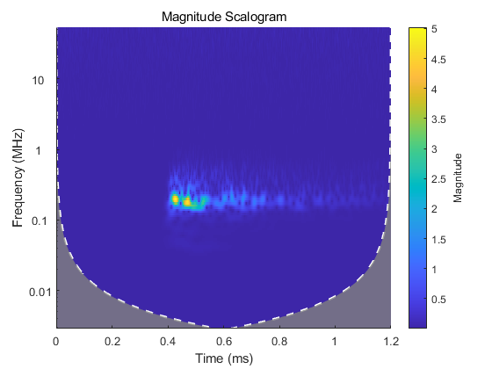
课题进展
声发射与电信号数据的采集与初步分析
截取的声发射信号
连续小波变换
快速傅里叶变换
通过连续小波变换和快速傅里叶变换，可以发现中心频率集中在接近193kHz附近。

Slide 12
课题后续计划
已完成目标：
目前完成声波传播仿真分析。使用示波器采集的数据完成了声信号的初步分析。多通道采集设备硬件初步完成。
后续目标：
（1）完善复杂工况的仿真分析。
（2）使用多通道采集设备实际采样数据
（3）建立超声辅助电火花加工的声发射识别模型

Slide 13
恳请老师批评指正！

